Slide 1
2020/9/13
第0讲 课程简介
About the course
http://course.ucas.ac.cn/portal/site/172793

Slide 2

授课团队介绍-首席教授
李波博士，正高级工程师，博士生导师。2011年毕业于中科院计算所，获博士学位
长期从事大数据存储与智能处理方向的研究与通用大数据管理平台的研制工作，承担国家重点研发计划、院先导专项等课题，负责多个国家部委重大项目大数据平台规划与建设，发挥重要作用
获军队科技进步一等奖一项、国家保密技术进步一等奖一项
研究方向：大数据存储与管理，多媒体检索，在ICDE、AAAI、CVPR、MM、ICMR、Cluster等国际重要会议发表论文30余篇，获得授权发明专利10余项

Slide 3

林政
林政博士，副研究员，硕士生导师。2014年从中科院计算所毕业，获得博士学位，同年加入中科院信工所工作。主要研究方向是自然语言处理和机器学习，曾在TASLP、WWW、AAAI、CIKM、WSDM、ICMR等重要国际会议和期刊上发表论文近30篇，主持国家自然科学基金、国家重点研发计划课题等多项，参与多个国家部委重大工程建设。在2018/2019年在全国“军事智能-机器阅读”挑战赛中连续两年蝉联冠军

Slide 4
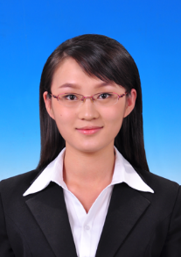
古晓艳
2009年 本科毕业于山东大学计算机学院
2014年 博士毕业于中科院计算所
2014-至今 中科院信工所
古晓艳博士，高级工程师、硕士生导师，主要研究领域是大数据存储处理、社交网络分析，在计算机学报、AAAI、CIKM等国内外期刊和会议上发表论文近20篇。主持和参与项目10余项，主要包括国家科技支撑计划、国家重点研发计划、国家242信息安全计划、国家部委重大工程项目等。培养、指导研究生6人。

Slide 5
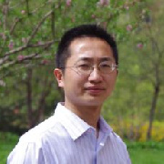
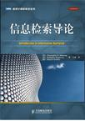
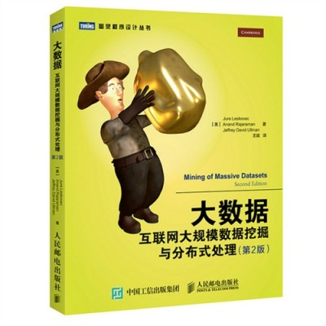
特别感谢
王斌博士，小米AI实验室主任&NLP首席科学家，前中国科学院信息工程研究所研究员，博导，中国科学院大学教授，主要研究方向为信息检索、自然语言处理与数据挖掘
主持973、863、自然科学基金等课题20余项
发表学术论文150余篇，获得授权专利8项，多个实际系统上线应用
译著7本：《信息检索导论》、《大数据：互联网大规模数据挖掘与分布式处理》、《机器学习实战》、《Mahout实战》等
中国中国信息学会理事、信息检索、语言与知识计算、社会媒体处理专委会委员
中国计算机学会高级会员、中文信息处理专委会委员
《中文信息学报》编委、SIGIR/ACL/CIKM等国际顶级会议的程序委员会委员
国家科技进步二等奖一项，省部级科技进步奖3项
所授《现代信息检索》课程获得中国科学院大学全国优秀课程(5%)

Slide 6
提纲
什么是信息检索？
为什么要学习信息检索？
课程情况

Slide 7
提纲
什么是信息检索？
为什么要学习信息检索？
课程情况

Slide 8
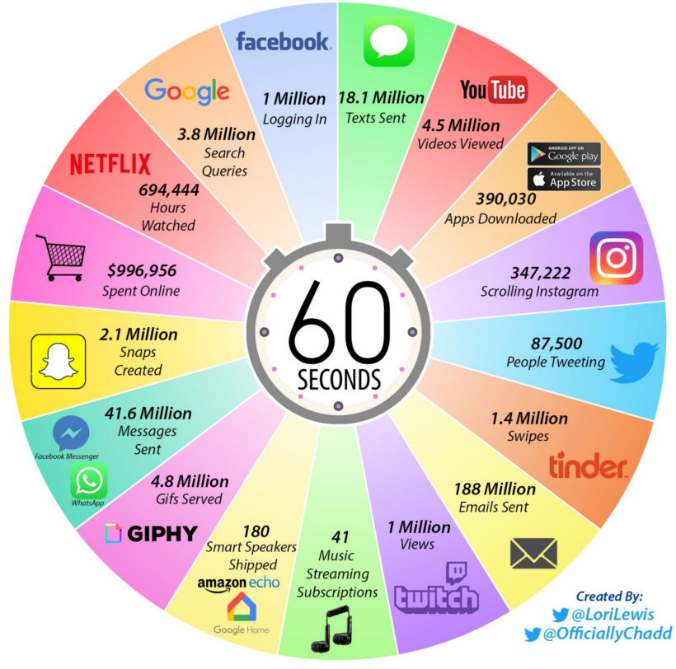
2019: What
Happens in An
Internet Minute
Notes:
This picture illustrates the scale and scope of data transmitted across the internet in one minute. And the future growth is staggering. Much of this data is generated as a result of user interactions with a variety of online applications. What distinguishes the current social web from the web in the 90s and early 2000’s is the ability of users to share content and resources, and to interact. All of this leads to the generation and collection of vast amounts of data.
The ability of all of these systems and companies to effectively serve their users depends on how successfully they mine, analyze, and leverage this data.

Slide 9
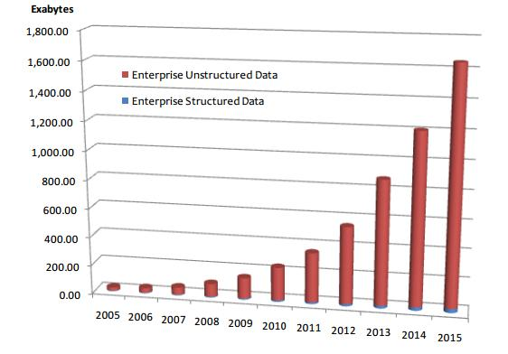
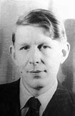
信息过载
“The greatest problem of today is how to teach people to ignore the irrelevant, how to refuse to know things, before they are suffocated. For too many facts are as bad as none at all.” (W.H. Auden)
Total Enterprise Data Growth 2005-2015, IDC 2012
Notes:
W.H. Auden（1907年-1973年），英裔美籍诗人

Slide 10
从几个互联网应用说起……

Slide 11
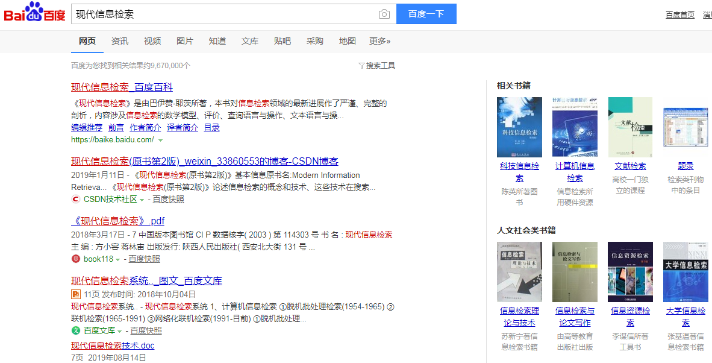
搜索引擎
Notes:
先从几个应用的例子谈起。。

Slide 12
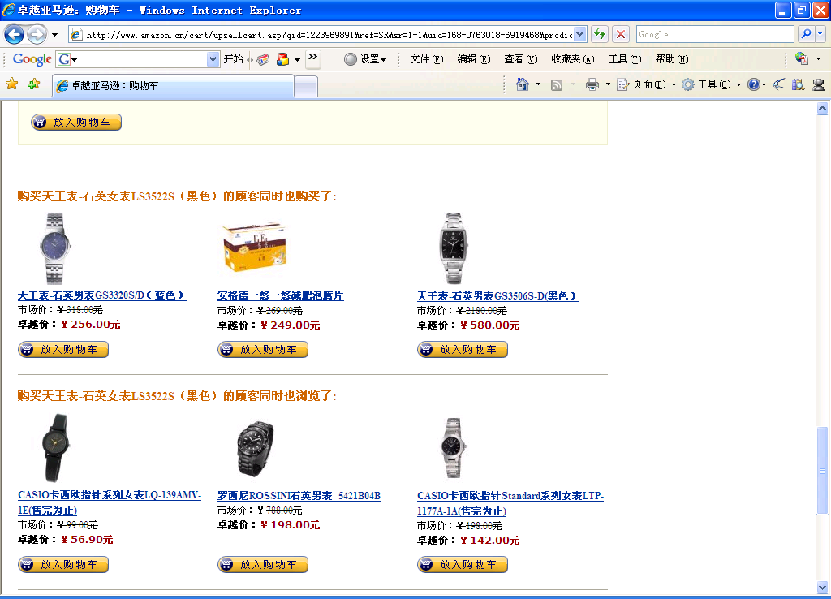

Slide 13


Slide 14
三个应用例子的共同特征
给定需求(或者是对象)，从信息库中找出与之最匹配的信息(或对象)
百度的例子：需求 “现代信息检索”
卓越-亚马逊的例子：对象 “天王表-石英女表LS3522S(黑色)”
世纪佳缘网的例子：
对象 “你自己”！
不同场景下的“匹配”定义不同
买了微波炉，继续推荐微波炉
微博中向老婆推荐前女友

Slide 15
信息检索(Information Retrieval, IR)
给定用户需求返回满足该需求信息的一门学科。通常涉及信息的获取、存储、组织和访问。
从大规模非结构化数据(通常是文本)的集合(通常保存在计算机上)中找出满足用户信息需求的资料(通常是文档)的过程。
“找对象”的学科，即定义并计算某种匹配“相似度”的学科。

Slide 16
信息检索与其他学科领域的关系(非严格)
自然语言处理(Natural Language Processing, NLP)----对文本进行浅层、深层处理的学科(也称计算语言学)，IR是NLP的应用
数据挖掘(Data Mining, DM)----对结构化和非结构化信息进行分类、聚类、预测等分析处理的学科，DM在IR中广泛应用
机器学习(Machine Learning, ML)----从数据中学习到知识或规律的学科，IR也是ML的应用
并行计算(Parallel Computing)----对大规模数据进行快速分析处理的领域，大规模IR需要PC
……

Slide 17
相关研究领域
Applications
Models
Applications
Web, Bioinformatics…
Machine Learning
Pattern Recognition
Data Mining
Human-Computer
Interaction
Library & Info
Science
Statistics
Optimization
Computer
Vision
Information
Retrieval
Natural
Language
Processing
Databases
Software engineering
Computer systems
Algorithms
Systems

Slide 18
IR v.s. DBs
信息检索:
非结构化数据
对象的语义具有主观性
简单的关键词查询
以相关度为驱动的检索
检索效果最重要, 效率同样重要
数据库系统:
结构化数据
对象的语义是明确的
结构化查询语义（如SQL）
精确查询为主
检索效率优先

Slide 19
IR and DBs相互融合
IR => DBs
在数据库中支持模糊查询
例如，在mySQL中
DBs => IR
基于信息抽取技术，将非结构化数据转换为结构化数据，例如知识库
半结构化数据的表示：XML数据，检索其中的结构化信息
mysql> SELECT * FROM articles
-> WHERE MATCH (title,body)
AGAINST ('database');

Slide 20
IR v.s. NLP
信息检索
使用计算方法
基于对语言的统计（隐藏）理解
处理大规模问题
自然语言处理
使用认知、符号和计算方法
基于对语言的语义（深层次）理解
（通常）问题规模小

Slide 21
IR and NLP融合
IR => NLP
处理更大规模的数据
可扩展的/健壮的NLP技术，例如翻译模型
NLP => IR
对文档和查询的深度分析
通过信息抽取转换为结构化数据的IR任务
基于自然语言的问答系统

Slide 22
Main Techniques for Building a TextScope: Text Retrieval + Text Analysis
Search engines
Clustering
Categorization
Medical/Health
Filtering
Topic mining
Security
Text Retrieval
Text Analysis
Recommender
Sentiment
Education
Business
Summarization
Prediction
… …
… …
Social Media
… …
Big
Text Data
Big Text Data
Small
Relevant Data
Small Relevant Data
Knowledge
Many Applications

Slide 23

信息检索与网络空间安全
网络空间是人类通过网络角色、依托信息通信技术系统来进行广义信号交互的人造活动空间。网络角色是指产生、传输广义信号的主体，背后反映的是人类的意志；信息通信技术系统是指各类互联网、电信网、无线网、广电网、物联网、传感网、工控网、数字物理系统（CPS）、在线社交网络、计算系统、通信系统、控制系统等光电磁或数字信息处理设施；广义信号是指用光、量子、电磁等形式来记载、表达的特定信息，且其可以在信息通信技术系统中进行存储、处理、传输、展示；活动是指用户借助广义信号、以信息通信技术的手段、达到产生信息、传播数据、修改状态等表达人类意志的行为，统称为信息通信技术活动。
信息通信基础设施
网络角色、信号及活动
网络
空间
解读
公共环境
数字化活动
网络空间
Notes:
网络空间安全解读

Slide 24
网络空间安全的层次模型
一切威胁公共环境和数字化活动安全的问题都属于网络空间安全问题。
信息利用
的安全
内容层
内容安全
信息自身
的安全
数据层
数据安全
信息系统
的安全
网络层
运行安全
物理层
内容安全，也叫信息内容安全，是指对信息真实内容的隐藏、发现、分析、管理等，应对在应用依赖网络空间的同时所形成的安全问题，包括信息隐藏、隐私保护及信息管理和挖掘等。内容安全在情报分析、信息侦查等方面面临重大的安全挑战。
基础设施
的安全
物理安全
安全目标
层次模型
信息安全
Notes:
在层次模型中，公共环境的安全主要体现在物理安全；伴随数字化活动，网络信息安全主要体现在运行安全、数据安全和内容安全上。

Slide 25

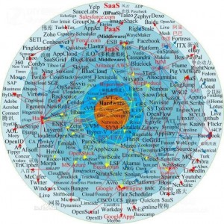

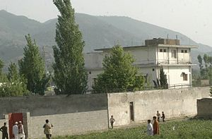


信息内容安全案例：反恐情报挖掘
大数据分析帮助美国从海量信息中关联出本拉登的可能藏身地，进一步进行情报印证最终确认，是击毙本拉登的关键
案例：数据“击毙”本拉登
确认信使身份和居住地址
发现本拉登亲信出入
谷歌地图比对2004年建成
美国中央情报局
定点监视数月
“定点行动”
数千名数据分析员
海军陆战队是执行人员
911以来10年海量信息
建筑规模为周边住宅8倍
混凝土围墙铁丝网 3楼阳台隐私墙
未连接互联网和电话
多源信息相互验证
大数据分析商帕兰提尔
Notes:
http://www.chinamil.com.cn/jfjbmap/content/2013-11/14/content_57577.htm
中国军网:大数据驱动创新思维
在军事领域，大数据更是独具“翻江倒海”之能。因为无处不在的海量数据是一座宝库，打开这座宝库从中可以找到许多有价值的数据，通过分析发现规律，就能够 获取高价值的信息，从而作出重要决策，把握变幻风云，这也正是大数据的军事价值。击毙本·拉登让美国的“海豹”突击队着实吸引了世人目光，然而外军深入研 究后才知道，发现本·拉登靠得则是数千名数据分析员长达10年对海量信息的分析，所以国际上也有“数据抓住了本·拉登”之说。
无独有偶。前不久，美国对伊朗军官定点清除引起轰动。
http://www.forbeschina.com/review/201308/0027775.shtml
那个数据挖掘抓到拉登的公司 福布斯中文网 2013年8月19日
据说，一家名叫帕兰提尔（Palantir）的初创公司帮助美军捕杀了奥萨马·本·拉登（Osama bin Laden）。
帕兰提尔公司的客户包括美国国家安全局（NSA）、美国联邦调查局（FBI）、美国中央情报局（CIA，通过其In-Q-Tel风险投资基金成为该公司的 早期投资人）和很多其他的美国反恐和军事机构。在过去五年里，帕兰提尔公司已经变成了进行大规模数据挖掘以供美国情报及执法部门使用的关键公司，其软件产 品有着流畅的界面，旗下程序员甚至会空降到客户的总部进行程序定制。帕兰提尔公司把混乱无序的大量信息变成直观的可视化地理分布图、柱状图和关联图。只要 给该公司所谓的“前沿部署工程师们”几天时间，让他们分析、标记和整合所有零碎的客户数据，帕兰提尔公司就能弄清楚各种各样的问题，例如恐怖主义、灾难响 应和人口贩卖。
帕兰提尔公司的顾问包括康多莉扎·赖斯（Condoleezza Rice）和CIA前局长乔治·特尼特（George Tenet）。特尼特在采访中说：“我真希望在9·11恐怖袭击之前，能拥有像该公司这样强大的工具。”CIA的上任局长大卫·彼得雷乌斯 （DavidPetraeus）将军在接受《福布斯》采访时说，“正当我们亟需更好的捕鼠器时”，帕兰提尔出现了。他还用“才华横溢”这个词来形容卡普。
在那些利用帕兰提尔公司来挖掘有用信息的机构中，包括了美国海军。他们已经在阿富汗部署了该公司的软件，以便对路边炸弹进行刑侦分析，并预测叛军的袭击。该公司的软件还协助找到了谋杀美国海关人员的墨西哥贩毒集团成员。在讲述奥萨马•本•拉登丧命经过的《终结》（The Finish）一书中，作者马克·鲍登（Mark Bowden）写到，帕兰提尔公司的软件“是名副其实的杀手级应用”。
如今，帕兰提尔公司正从间谍和特别军事行动的隐秘世界里走出来，向美国企业界大举挺进。那些在伊拉克预测路边埋伏的工具正在帮助制药公司分析药物数据。某 位摩根大通（JPMorgan Chase）前雇员说，帕兰提尔公司解决了从网络欺诈到困厄抵押贷款的各种问题，为摩根大通挽回了数亿美元。帕兰提尔公司的一位银行用户能够在几秒钟内发 现尼日利亚某IP地址、美国境内某代理服务器和某个被盗用的房屋净值信用额度所进行的支付之间的关联，就像军方客户把炮弹弹片上留下的指纹、位置数据、匿 名举报电话和社交媒体结合起来追踪阿富汗炸弹制造者一样。
凭借这些工具，帕兰提尔公司里那些身穿T恤的20岁出头小伙子得以从西装革领的IBM、博思艾伦（Booz Allen）和洛克希德马丁公司（Lockheed Martin）员工手中挖走了客户，因为这些工具部署速度更快，提供了更加清晰的结果，每次安装的费用常常低于100万美元，这仅仅相当于竞争对手所报价格的零头。帕兰提尔公司的商业客户（该公司对这些客户身份的保密程度甚至超过了政府客户）包括美国银行（Bank of America）和新闻集团（News Corp）。来自私营部门的交易现在占到该公司营收的近六成，《福布斯》估计这块收入将在今年达到4.5亿美元，比去年的不到3亿美元又有大幅增加。卡普预计，帕兰提尔明年能新签下10亿美元的长期合同，有望使该公司首次实现盈利。
结论：一家得到CIA资助、由一位古怪哲学家管理的公司已经变成了科技界估值最高的私企之一。目前正在进行的这轮融资中，对该公司的估值达到50亿到80亿美元之间。卡普拥有大约10%的公司股份，仅次于最大股东彼得·泰尔（Peter Thiel）。这位亿万富豪创办了贝宝（PayPal），并且是Facebook的早期投资人。帕兰提尔公司的其他亿万富豪投资者包括肯尼斯·朗格尼（Ken Langone）和对冲基金巨头斯坦利·德鲁肯米勒（Stanley Druckenmiller）。如果该公司上市，卡普有望成为硅谷最新鲜出炉的亿万富豪，而泰尔的财富则有可能翻倍。但卡普说，帕兰提尔目前还不愿考虑上市这种可能性。

Slide 26
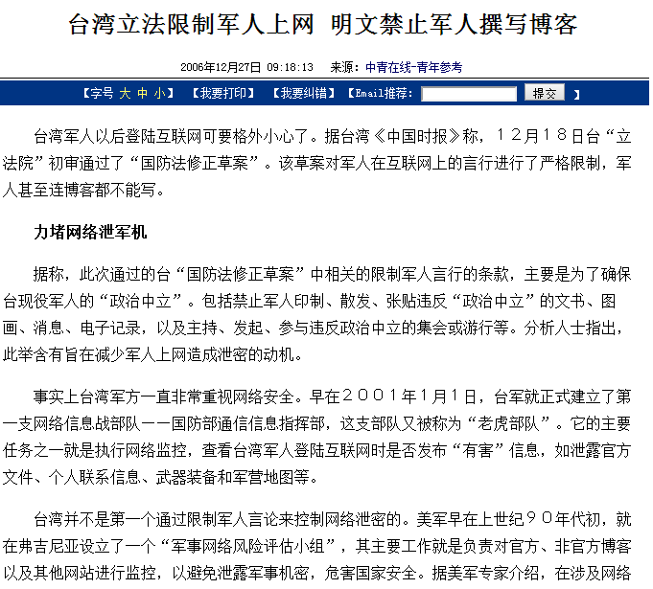
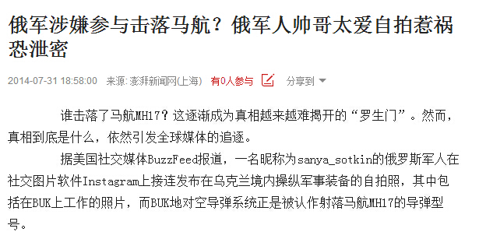
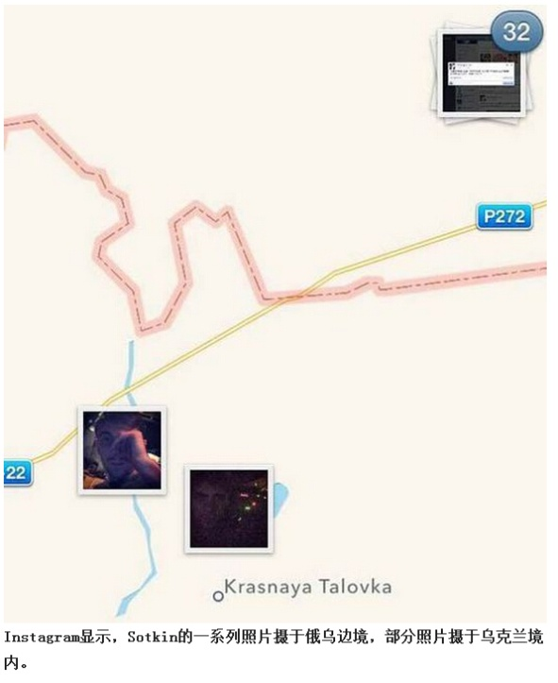


信息内容安全案例：社交网络泄密风险
涉密人员互联网及社交网络行为不当可能引发信息失泄密，造成严重后果
2011年出版的《美国军队的社交网络官方指导手册》针对美国军人浏览互联网，尤其是“社交网络”时对地理标注、隐私设置、视频发布等具体内容上有详尽的使用规范
俄军人社交网络行为不当引起位置信息泄露，造成严重后果

Slide 27
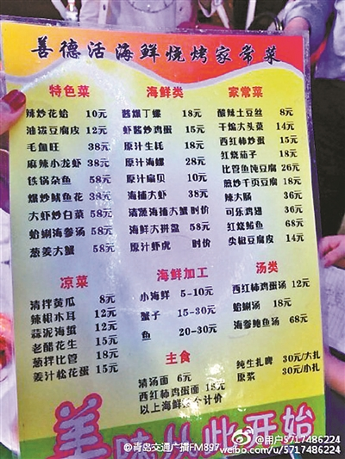
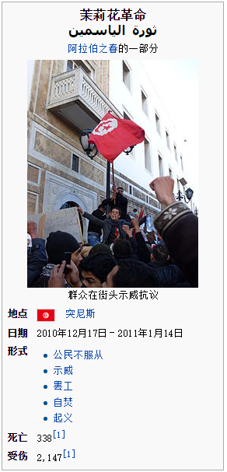
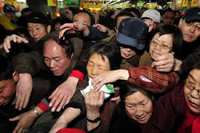
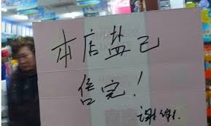
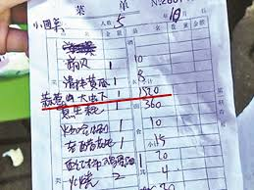
信息内容安全案例：舆情发酵引发动荡
网络上言论真假难辨，轻者影响个人公司品牌，而社会舆情发酵会影响社会稳定，控制不当甚至引发国家动荡

Slide 28
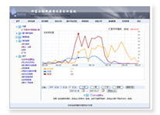



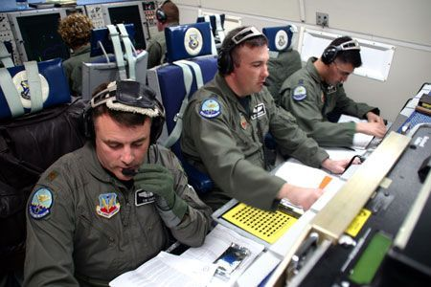


信息检索技术的应用
舆情分析
推荐
搜索
IR技术
情报处理
内容过滤
挖掘
Notes:
那么，在实际上，IR可以用于哪些应用呢？从国家层面的需求来说，IR广泛地用于。。。。。从企业层面的需求来看，IR广泛地用于搜索、推荐、挖掘类应用。

Slide 29
信息检索应用系统
搜索系统
Web搜索引擎(如Google)、百度
IBM Waston问答系统、微软小冰、SIRI、度秘
学霸君
AlphaGo
……
推荐系统
商品推荐
广告推荐
微博推荐、好友推荐
……

Slide 30
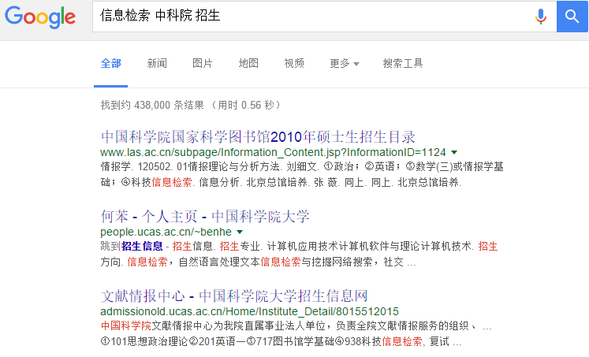
Web搜索引擎
Google、Yahoo、百度、Bing、搜狗、360等

Slide 31
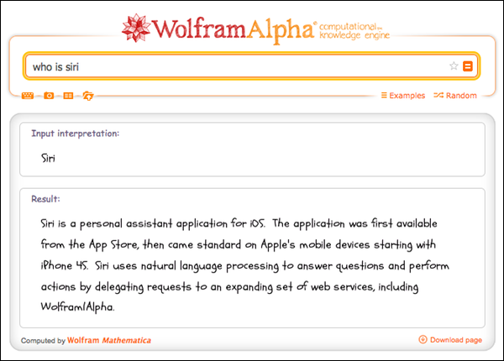
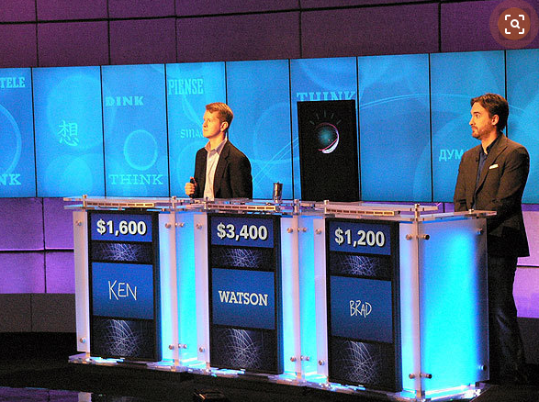
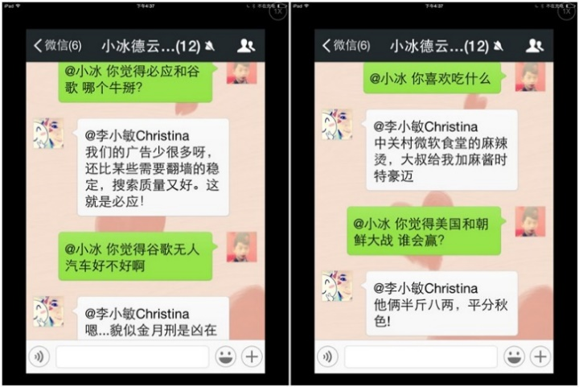
问答及交互系统
IBM Watson、WolframAlpha、微软小冰、SIRI、度秘、智能客服

Slide 32
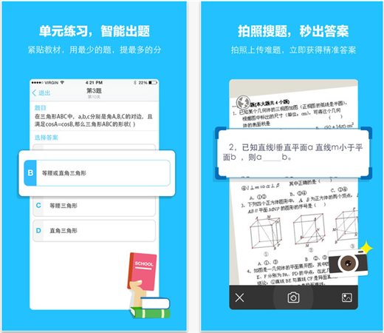
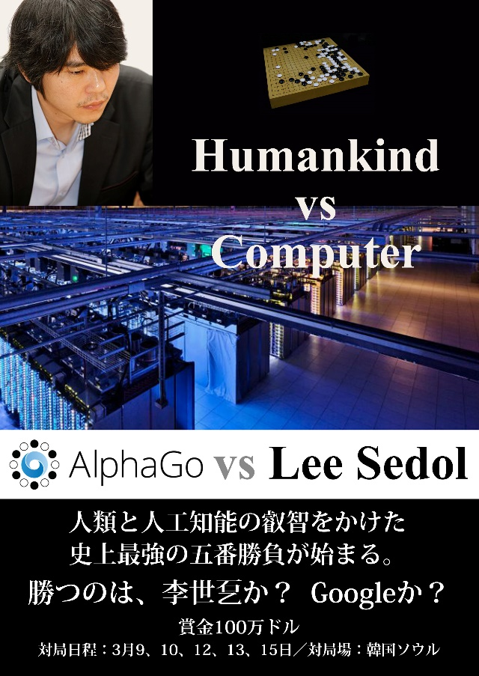
其他非典型信息检索系统
学霸君、AlphaGo

Slide 33
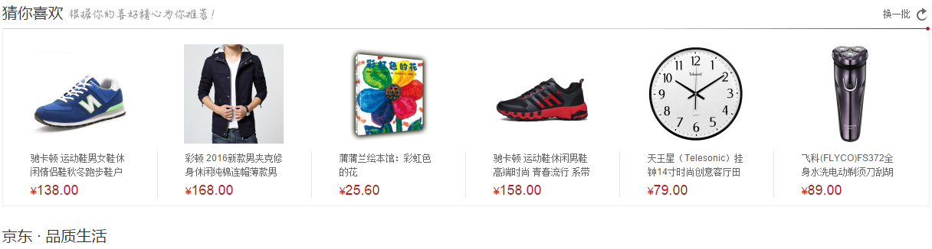
电子商务网站推荐系统
京东、亚马逊、淘宝等电子商务网站的推荐系统

Slide 34
从信息规模上分类
个人信息检索：个人相关信息的组织、整理、搜索等。桌面搜索(Desktop Search)、个人信息管理(PIM = Personal Information Management)、个人数字记忆(Personal Digital Memory)
企业级信息检索：在企业内容文档的组织、管理、搜索等。企业级信息检索是内容管理(Content Management)的重要组成部分
Web级信息检索：在超大规模数据集上的检索。
Notes:
不同规模检索关注的问题。个人：不同文档的分析，CPU资源共享。企业级：权限。Web：分布式。

Slide 35
提纲
什么是信息检索？
为什么要学习信息检索？
课程情况

Slide 36
市场发展的需求
用户(国家、企业、个人等)需要信息检索技术：互联网的信息量太大、噪音太多，寻找所需要的信息非常不容易
公司需要信息检索技术：
搜索引擎改变了很多传统的生活方式，Yahoo、Google、Baidu，还有一些公司如Microsoft、Sohu、Tecent、Netease、360、阿里都加入到这个搜索技术的竞争。据说今日头条也要进军搜索领域
目前搜索引擎公司甚至整个互联网正常运转的计算广告的核心技术是信息检索技术
不只是搜索引擎才需要信息检索技术，电子商务(如亚马逊网站、淘宝等)、社交网(微博、Facebook、twitter、校内网)、数字图书馆、大规模数据分析(金融证券行业等)等都需要信息检索技术
人才的竞争：搜索相关人才人数出现缺口，他们非常抢手，待遇如日中天
是不是泡沫：2000年左右出现的网络泡沫和现在的互联网有什么不同，搜索引擎在其中占什么位置？

Slide 37
一些应用需求
移动搜索
产品搜索
专利搜索
广告推荐
社会网络分析
消费行为分析
网络评论分析
SEO营销
……

Slide 38
对相关专业研究生的基本要求
信息检索技术是内容应用特别是互联网内容应用的核心技术，可以说在这些应用中信息检索技术无处不在
个人认为：信息检索将会成为一门计算机专业的基础学科
与计算机学科的发展历史很像
搜索(狭义的信息检索)的三个层次(个人观点)

Slide 39
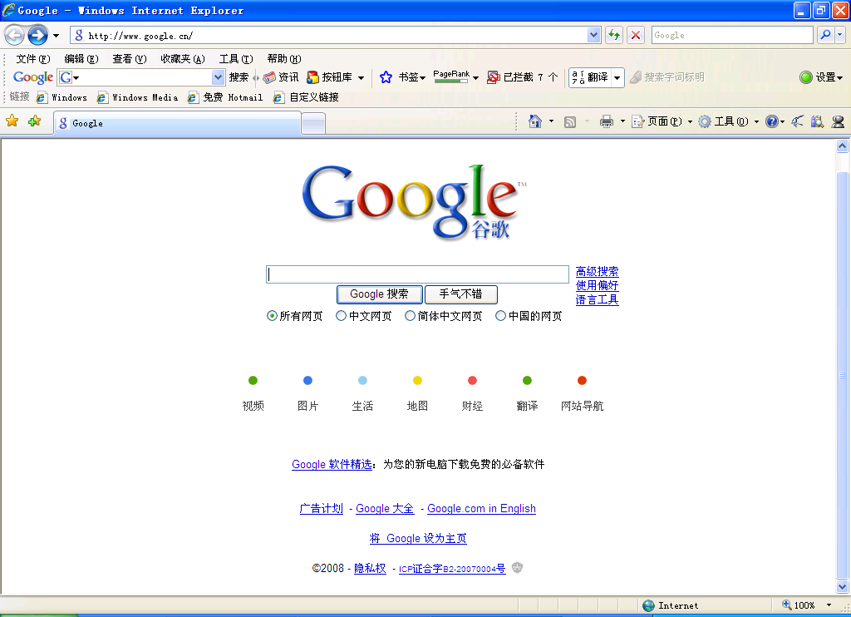
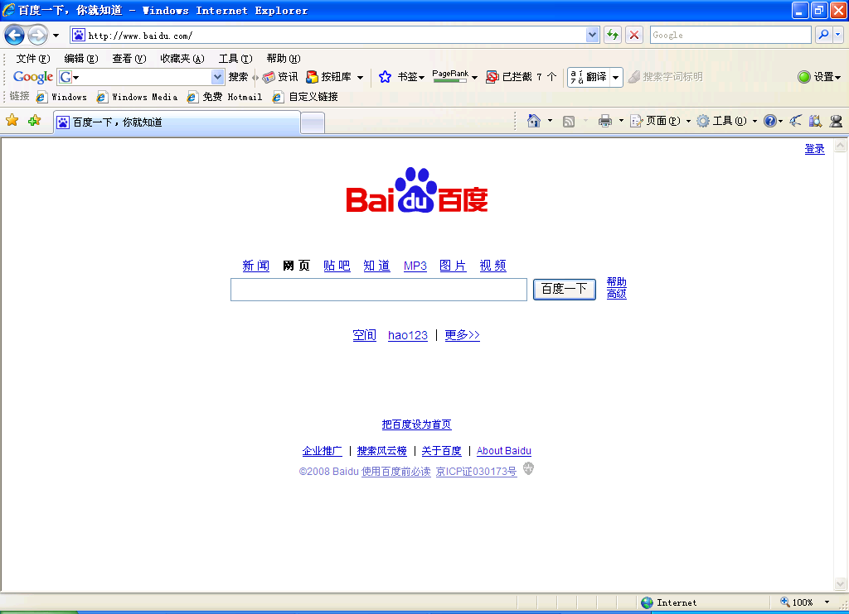
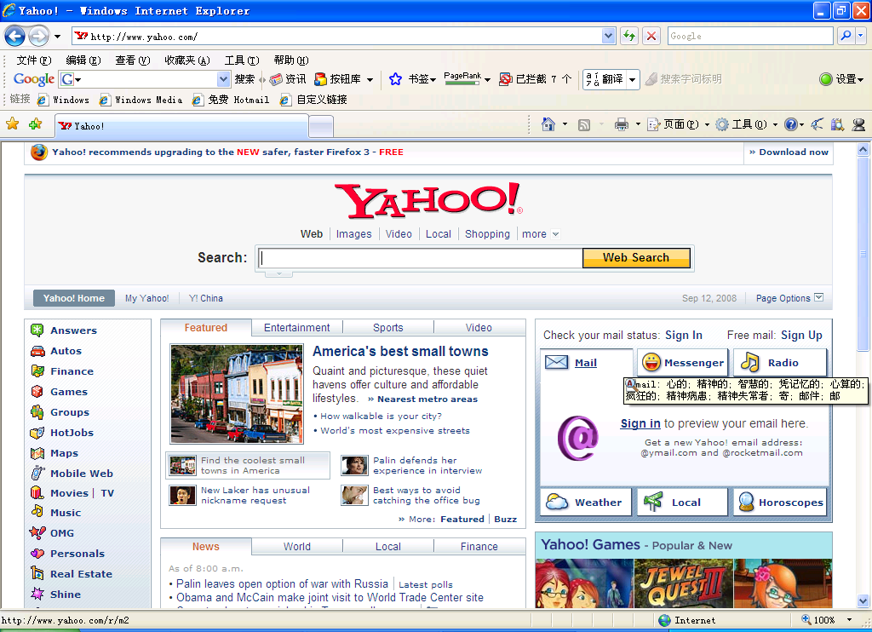
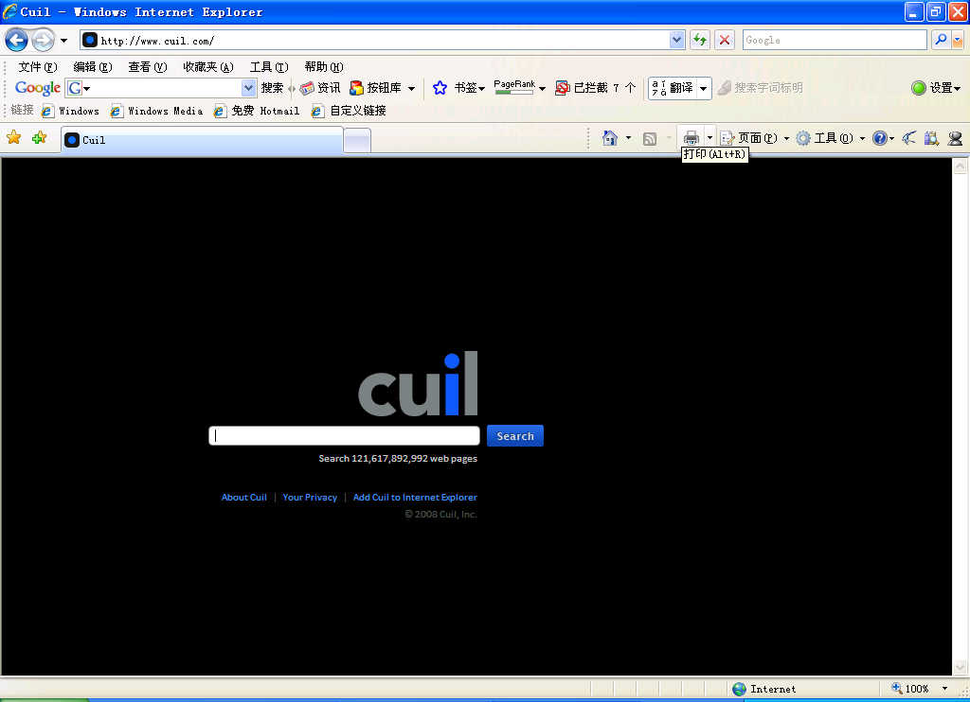
应用层次：搜索是一项非常重要的应用！

Slide 40
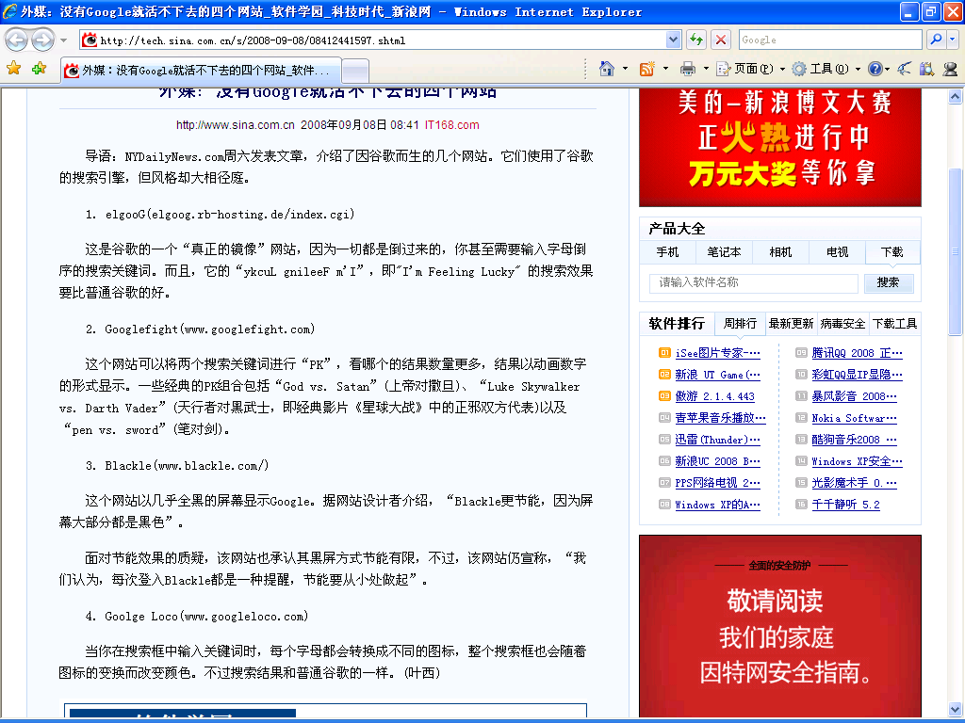
中间层次：搜索是极其重要的调用部件(类似于API)

Slide 41
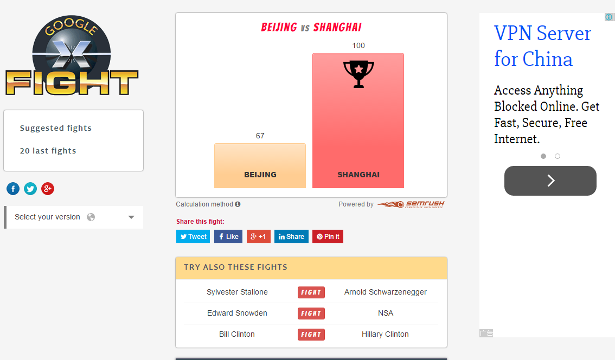
www.Googlefight.com

Slide 42
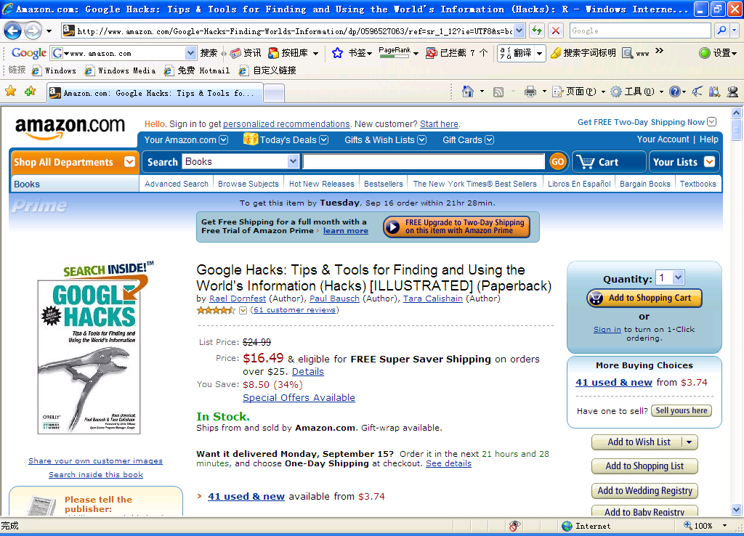
介绍一本有趣的书！

Slide 43
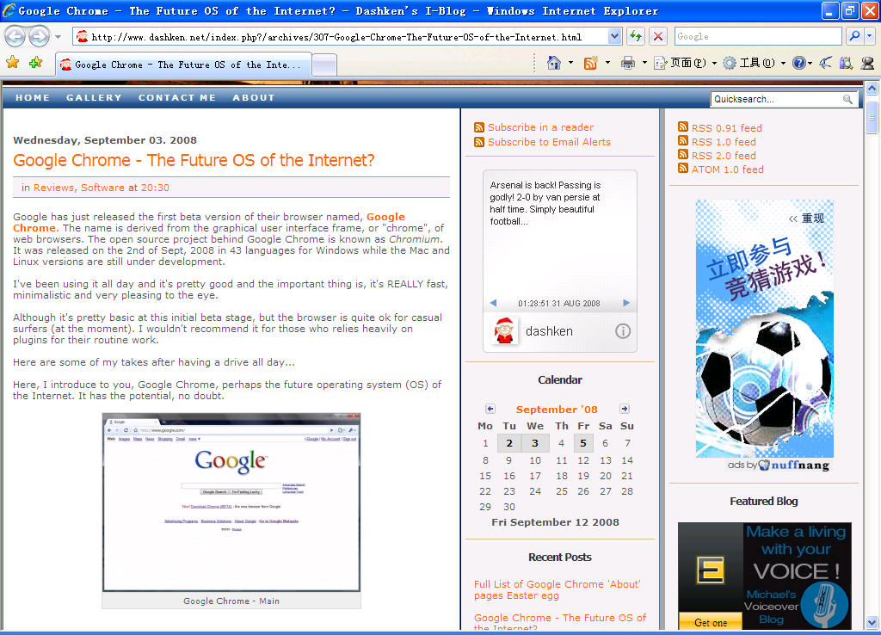
核心层次：搜索是未来操作系统的重要组成部分！

Slide 44
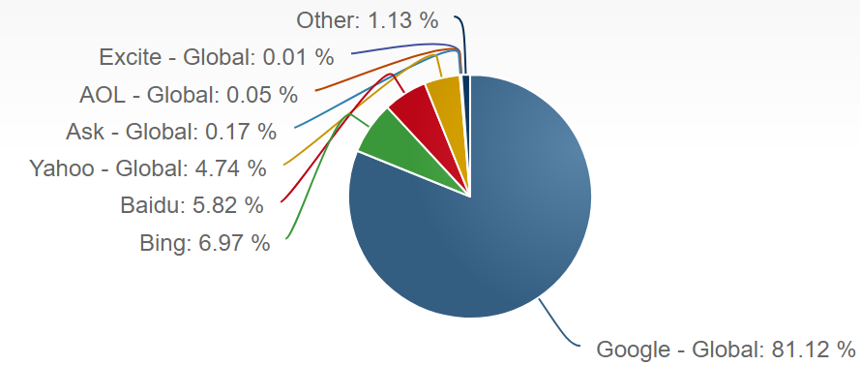
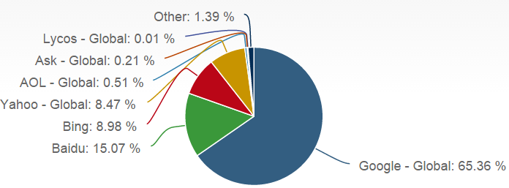
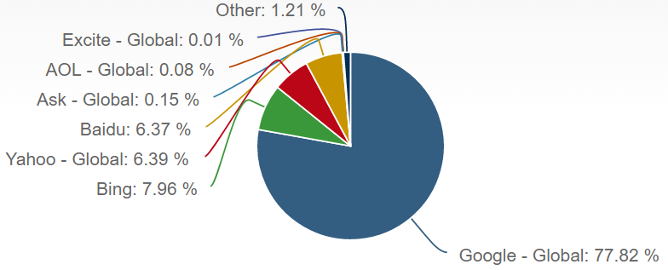
Major players in this game
Global search engine market - desktop
By http://marketshare.hitslink.com/search-engine-market-share.aspx
2015 Fall
Fall 2017
2016 Fall

Slide 45
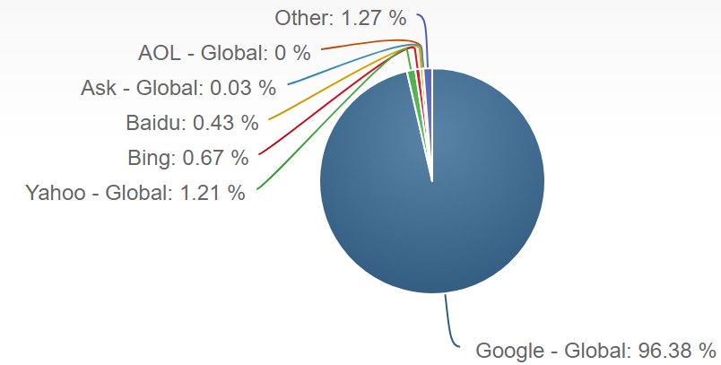
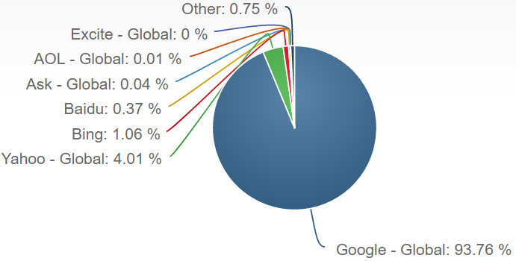
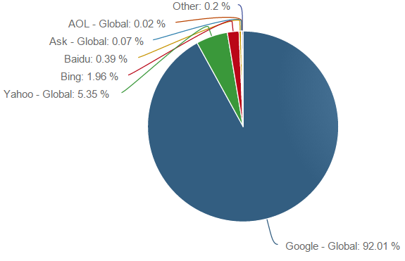
Major players in this game
Global search engine market - mobile
By http://marketshare.hitslink.com/search-engine-market-share.aspx
2016 Fall
2015 Fall
Fall 2017

Slide 46
提纲
什么是信息检索？
为什么要学习信息检索？
课程情况

Slide 47
课程的宗旨
信息检索的基本原理、模型和方法(含部分机器学习、自然语言处理方法)
信息检索系统的基本实现方法
如何进行(信息检索)研究
选题、查找文献、读论文、做实验、写论文、作报告等等
求职

Slide 48
本课程的特点
不是教学生学怎么使用信息检索工具(另有课程)，而是了解信息检索工具背后的基本原理和技术，并且能够进行深层的研究或开发相关的应用。知其然知其所以然。
掌握原理+积极讨论+广泛阅读+深入实践

Slide 49
信息检索发展历程
信息机器Memex 的设想：“As We May Think”，Vannevar Bush, 1945
“Wholly new forms of encyclopedias will appear, ready-made with a mesh of associative trails running through them, ready to be dropped into the memex and there amplified.”
“A memex is a device in which an individual stores all his books, records, and communications, and which is mechanized so that it may be consulted with exceeding speed and flexibility.”
-> WWW
-> Search engine
Notes:
他将这种机器命名为Memex，也就是“memory extender”这两个单词词首的组合，意思是“记忆的延伸”。

Slide 50
信息检索发展历程（重要里程碑）
早期(late 1950s to 1960s): 学科创建阶段
Luhn在自动化索引构建方面的早期工作
Cleverdon发起的Cranfield项目，早期的评价方法及索引性能实验
Salton在SMART系统和实验上的早期工作
1970s-1980s: 提出多种检索模型
向量空间模型（Vector space model）
概率模型（Probabilistic models）
1990s: 检索模型及IR新任务的进一步发展
语言模型
TREC evaluation
2000s至今: 更多的应用场景，Web search及与其它领域的交叉方向
Learning to rank
Web search
Scalability (e.g., MapReduce)
Real-time search
Indexing: auto vs. manual
Evaluation
System
Indexing + Search
Theory
Large-scale evaluation, beyond ad hoc retrieval
Web search
Machine learning
Scalability
Notes:
早期都是对文档进行人工的索引构建（如文献中的分类、主题词等）
Luhn：对文档的自动索引（关键词生成）和论文的自动摘要
Cleverdon发起的著名的克兰菲尔德试验Cranfield项目：对UniTerm系统的评价，Uniterm将传统的数值编码对item的类别进行索引，改为使用一组关键词来表示item，后者具有更好的性能。→ 使用word来索引doc成为主流
Luhn提出tf和idf，salton等尝试tf*idf，提出向量空间模型
SMART：与UniTerm类似的系统，生成排序的检索结果
概率模型：
语言模型：
TREC：学术上可用数据集太小，验证了不同数据集上需要不同的打分排序算法→L2R
learnig to rank，针对不同的查询自动（原有的方法都是手动调参）学习调整排序函数，而之前Rocchio（Salton提出）的相关反馈是基于修改查询的方法来提高召回率和正确率【相关反馈是LR领域首次使用ML，1971】

Slide 51
信息检索发展历程
助推器之一
学术方面: Text Retrieval Conference (TREC)，1992年发起
提供了对文本检索方法进行大规模评估的所需的基础设施，以支持信息检索社区的相关研究
1999年~2009年期间，Web搜索引擎近1/3的改进均来源于TREC，这些改进为大众节省了30亿小时使用Web搜索引擎的时间
至今，TREC仍然是IR领域学术研究的主要测试平台
Notes:
学术上可用数据集太小，验证了不同数据集上需要不同的打分排序算法

Slide 52
信息检索发展历程
助推器之二
工业方面：Web搜索引擎
WWW产生后，公共信息不断膨胀，推动IR技术的发展
1993年9月2日，第一个Web搜索引擎发布：“Oscar Nierstrasz at the University of Geneva wrote a series of Perl scripts that periodically mirrored these pages and rewrote them into a standard format.”
1994年，Lycos (源于CMU) 成立，成为当时主要的搜索引擎商业公司
搜索引擎行业的快速发展：
Magellan, Excite, Infoseek, Inktomi, Northern Light, AltaVista, Yahoo!, Google, and Bing
百度、搜狗、360、中国搜索

Slide 53
IR主要的研究方向
Users
Retrieval
Applications
Summarization
Visualization
Analytics
Applications
Filtering
Mining
Information
Organization
Information
Access
Text
Mining
Search
Extraction
Categorization
Clustering
Natural Language Content Analysis
Text
*本页借用了Chengxiang Zhai的课件
Text Acquisition

Slide 54
如何进行信息检索？
Text Classification &
Clustering
LEARNING
PARSING & INDEXING
query
Doc
Rep
Query
Rep
User
Repository
SEARCH
Ranking
APPLICATIONS
results
LEARNING
Evaluation
judgments
FEEDBACK
课程内容:
1) 搜索引擎基础理论（Ch1-7章）；2)检索模型（Ch1/6/11/12）；
3) 信息检索评价方法（Ch8）； 4) 相关反馈及查询扩展（Ch9）；
5) 文本分类聚类（Ch13-18）；6) IR应用：Web搜索（Ch19-21）

Slide 55
Core concepts in IR
Query representation
Lexical gap: say v.s. said
Semantic gap: ranking model v.s. retrieval method
Document representation
Special data structure for efficient access
Lexical gap and semantic gap
Retrieval model
Algorithms that find the most relevant documents for the given information need

Slide 56
授课内容简介
基本内容(讲授人：李波)
布尔检索
倒排及各种索引
索引构建及压缩
向量检索
检索评价方法
高级内容
相关反馈及查询扩展(讲授人：林政)
概率模型(讲授人：林政)
语言模型(讲授人：林政)
分类(讲授人：林政)
聚类(讲授人：古晓艳)
WEB采集、检索及链接分析(讲授人：古晓艳)

Slide 57
授课内容简介(另一个角度)
信息检索的基本知识
信息检索的评价
信息检索模型和算法
模型(布尔模型、向量模型、概率模型、语言模型)
相关反馈、查询扩展
文本分类和聚类技术
信息检索的应用
WEB检索

Slide 58
授课方案
课堂讲述和课后练习互动相结合
讲授内容既包含传统内容，也注意吸收最新研究成果
学术内容和业界进展相结合
既考虑一般学生普及入门的需求，也考虑相关专业学生更高的要求
尽量用简单而风趣的语言、形象而逼真的例子进行讲授

Slide 59
课程基础
数学基础
概率统计
线性代数
计算机基础
算法和数据结构
程序设计

Slide 60
考核方式
平时作业+期末考试(闭卷)
不定期考勤 5%
若干平时作业 15%
1个大作业 30% (课程项目)—第2或3周开始布置
1篇读书报告 15% (论文阅读)—第2或3周开始布置
期末考试 35% (课堂闭卷)

Slide 61
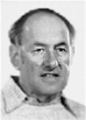
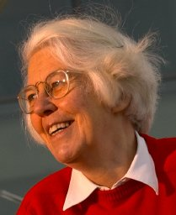
国际著名研究机构和代表人物
美国康奈尔大学 Salton (1927-1995)
现代信息检索的奠基人，倡导向量空间模型
SMART的完成人
第一任Salton奖(1983年)得主，ACM Fellow
英国剑桥大学 Spark Jones (1935-2007)
概率检索模型的提出者之一
NLP和IR中的杰出先驱
曾获ACL终身成就奖和1988年Salton奖

Slide 62


国际著名研究机构和代表人物
微软英国剑桥研究院、伦敦城市大学 Robertson，ACM Fellow
概率检索模型的先驱和倡导者
开发了OKAPI检索系统
2000年Salton奖得主
美国 UMass CIIR W. B. Croft，ACM Fellow
基于统计语言建模IR模型的提出者和倡导者
和CMU共同开发了Lemur工具
2003年Salton奖得主

Slide 63

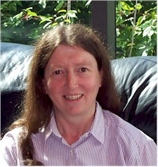
国际著名研究机构和代表人物
英国Glasgow大学 Rijsbergen， ACM Fellow
信息检索逻辑推理学派的提出者和倡导者
现在试图用量子理论解决IR问题
2006年Salton奖得主
微软美国研究院 Susan Dumais
隐性语义索引LSI的提出者
2009年Salton奖得主

Slide 64

国际著名研究机构和代表人物
德国Duisburg-Essen(杜伊斯堡-埃森)大学Norbert Fuhr教授
信息检索和数据库上的理论贡献
信息检索概率学派的杰出代表人物之一
数据库和XML检索的主要代表人物
交互式检索(Interactive Retrieval)的重要人物
2012年Salton奖得主

Slide 65
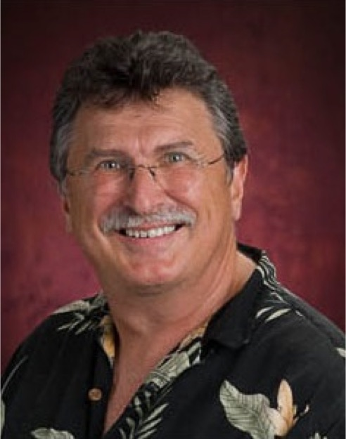
国际著名研究机构和代表人物
美国罗格斯新泽西州立大学(Rutgers, the State University of New Jersey )的Nicholas J. Belkin教授
致力于人与信息的交互
2015年Salton奖得主

Slide 66
国际著名研究机构和代表人物
美国CMU
美国UIUC
微软研究院
IBM研究院
Google研究院
Yahoo!研究院

Slide 67
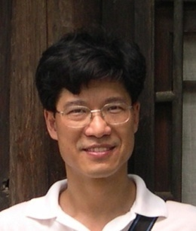
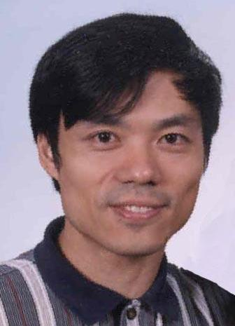
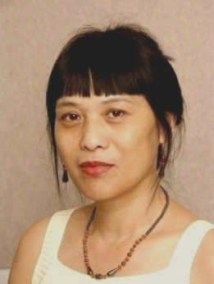
一些活跃的华裔学者
加拿大蒙特利尔大学聂建云教授
跨语言检索
IR模型
美国UIUC 翟成祥(Chengxiang Zhai博士)
IR模型、主题模型(Topic Model)
美国CMU 杨颐明(Yiming Yang)教授
文本分类领域最著名的学者之一

Slide 68
一些活跃的华裔学者
台湾中研院 简立峰
号称“中文搜索”第一人
加入Google研究院
微软研究院的一大批学者
马维英【现在在今日头条】
李航【现在在华为诺亚方舟实验室】
文继荣【现在在人大】
高剑峰
……

Slide 69
国内一些相关研究机构
北京大学
复旦大学
清华大学
哈尔滨工业大学
上海交通大学
国科大
中科院计算所
中科院软件所
中科院信工所
中科院自动化所
……

Slide 70
重要会议
国际会议：
SIGIR、ACL、WWW、SIGKDD、WSDM、ICML
CIKM、EMNLP、COLING
TREC、NTCIR评测会议
ECIR、AIRS
国内会议：
全国信息检索学术会议(1年一届)
全国计算语言学联合会议(2年一届)

Slide 71
ACM SIGIR
ACM：美国计算机学会
SIGIR：special interest group on information retrieval，特定兴趣组
ACM SIGIR Conference：IR领域的最重要会议，起始于1978年，2014年是第37届。
会议地点在美洲、欧洲和亚太三个地区轮换。
2009，美国波士顿 2010，瑞士日内瓦
2011，北京 2012，美国波特兰
2013，爱尔兰都伯林 2014，澳洲黄金海岸
2015，智利圣地亚哥 2016，意大利比萨
2017，日本东京 ……

Slide 72
IR及相关研究领域重要会议
Learning/Mining
Applications
ICML
ISMB
WWW
ICML, NIPS, UAI
RECOMB, PSB
WSDM
ACM SIGKDD
Info. Science
Statistics
ICDM, SDM
Info Retrieval
JASIS
JCDL
AAAI
ACM SIGIR
HLT
NLP
ECIR, CIKM, TREC
TOIS, IRJ, IPM
Databases
ACL
ACM SIGMOD,VLDB
COLING, EMNLP, NAACL
OSDI
ICDE, EDBT, TODS
Software/systems
*本页借用了Chengxiang Zhai的课件
Notes:
这几年，在国际上，IR受到越多越多人的关注。以国际顶级会议为例，多个领域的会议都大量收录了IR相关的文章。IR与这些领域的融合也越来越明显。

Slide 73
重要期刊
国际：
ACM Transactions on Information Systems (TOIS)
ACM Transactions on Asian Language Information Processing (TALIP)
Information Processing & Management (IP&M)
Information Retrieval
JASIST (美国情报学会会刊)
……
国内
中文信息学报
计算机学报/软件学报/计算机研究与发展
……

Slide 74
重要工具
实验平台
SMART：向量空间模型工具, C编写
Lemur、Indri：包含各种IR模型的实验平台，C++，可以直接对TREC语料进行处理，CMU&Umass联合开发
Terrier：格拉斯哥大学开发的IR实验平台，除其他IR模型外，还包含该组倡导的DFR模型，Java
Weka：数据挖掘工具，Java编写
……

Slide 75
重要工具
开发平台
Lucene：检索工具，Java版是维护版本，存在其他各种版本，主要是向量空间模型
Sphinx：C++检索工具，实现了BM25概率模型，和MySQL集成较好，据说不要定制
Xapian： C++检索工具，实现了BM25概率模型，据说易定制
Nutch：开源爬虫+Lucene
Solr： 一个高性能、采用Java5开发、基于Lucene的全文搜索服务器
ElasticSearch： 一个基于Lucene的搜索服务器。它提供了一个分布式多用户能力的全文搜索引擎，基于RESTful web接口。
Larbin：采集工具，C++
Mahout：分布式数据挖掘平台，Java开发

Slide 76
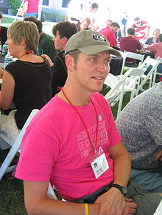
Doug Cutting
斯坦佛大学语言学学士
开源社区的巨牛
Lucene
Nutch
Hadoop

Slide 77


教材
注意最好选(如果可选的话)最近一次印刷的版本
豆瓣上评价9.1分
网上有英文电子版(可供对照阅读)
勘误表：http://www.ituring.com.cn/book/127

Slide 78

原版
Stanford大学信息检索课程教材Introduction to Information Retrieval，原书在Amazon信息检索类排名第一(2008年7月出版)。作者Chris Manning (Stanford大学教授、ACM Fellow)、Prabhakar Raghavan(前Yahoo! 研究院院长，现Google)、 Hinrich Schütze(斯图加特大学教授)等。
内容比较新
例子多
有关NLP和分类聚类的内容较丰富
有相关最新算法的介绍
有实现相关的内容

Slide 79
参考书籍及文献
Christopher D. Manning, Prabhakar Raghavan & Hinrich Schütze, Introduction to Information Retrieval, Cambridge University Press 2008 Electronic version (draft) can be downloaded from http://www-csli.stanford.edu/~hinrich/information-retrieval-book.html
B. Croft, D. Metzler, T. Strohman，Search Engine: Information Retrieval in Practice, Pearson Education, 2009 (国内机械工业出版社出版的影印版和哈工大刘挺等老师翻译的中文版)
Baeza-Yates, R. & B. Ribeiro-Neto. eds. Modern Information Retrieval. ACM Press, 1999 (目前已出第二版，复旦黄萱菁等老师翻译的中文版)
李晓明，闫宏飞，王继民著，搜索引擎--原理、技术与系统，北京：科学出版社，2005
Witten, Ian et al. Managing Gigabytes. Orlando, FL: Morgan Kaufmann Publishers Incorporated, 1999 (国内有清华梁斌的翻译版)
William Frakes & Ricardo Baeza-Yates, Information Retrieval Data Structures and Algorithms. PrenticeHall, 1992
Karen Sparck Jones & Peter Willet eds. Readings in Information Retrieval, Morgan Kaufmann, 1997
刘挺等著，信息检索系统导论，机械工业出版社，2008
SIGIR/WWW/SIKDD/TREC/CIKM/ Proceedings
More resources see: http://nlp.stanford.edu/IR-book/information-retrieval.html

Slide 80
课程微信群

Slide 81
对不同专业学生的期望
计算机类：学完了以后知道原理，能够构建系统
非计算机类：学完了以后知道原理，能够指挥构建系统

Slide 82
IR的未来的发展方向
Task Support
Full-Fledged Text
Info. Management
Mining
Access
Search
Current Search Engine
Keyword Queries
Bag of words
Search History
Entities-Relations
Personalization
(User Modeling)
Large-Scale
Semantic Analysis
Complete User Model
Knowledge
Representation
*本页借用了Chengxiang Zhai的课件

Slide 83
本节课小结
IR课程很重要
IR与多个学科相互交叉，尤其是 NLP, ML, DB, HCI, 软件系统和信息科学
主要的学术期刊/会议：ACM SIGIR, ACM CIKM, ACM TOIS, IRJ, IPM, WSDM

